Slide 1
Elementaire deeltjes en velden
een sub-hoofdstuk in de geschiedenis ‘Van het Universum tot de Mens’
van Ronney de Abreu
Jos Engelen,
Professor emeritus University of Amsterdam / Nikhef

Slide 2
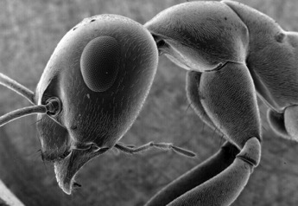
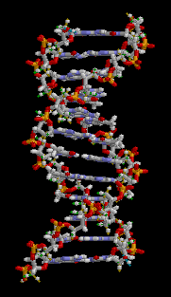
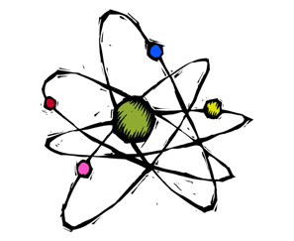
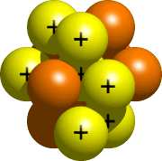
Op zoek naar de kleinste bouw-
stenen van de natuur
Waarom is DNA ‘rechtshandig’?
Mogelijk is er een verband met elementaire deeltjes…
20 Å
1 Å
DNA
atoom
Verdere substructuur?
Ja (kern) en nee (elektron)
0,0001 Å
1 Å = 0,0000000001 m
met dank aan Ivo van Vulpen
atoomkern

Slide 3
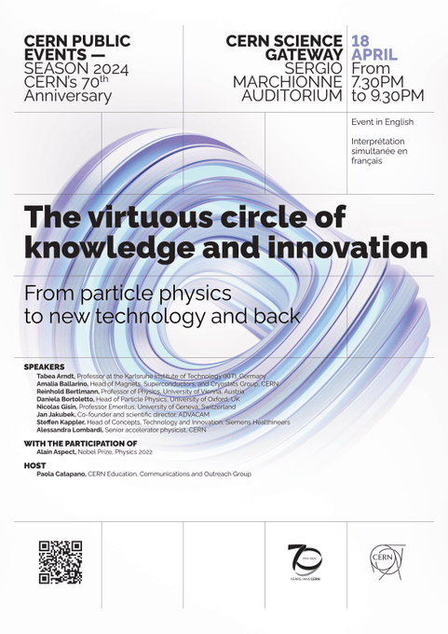
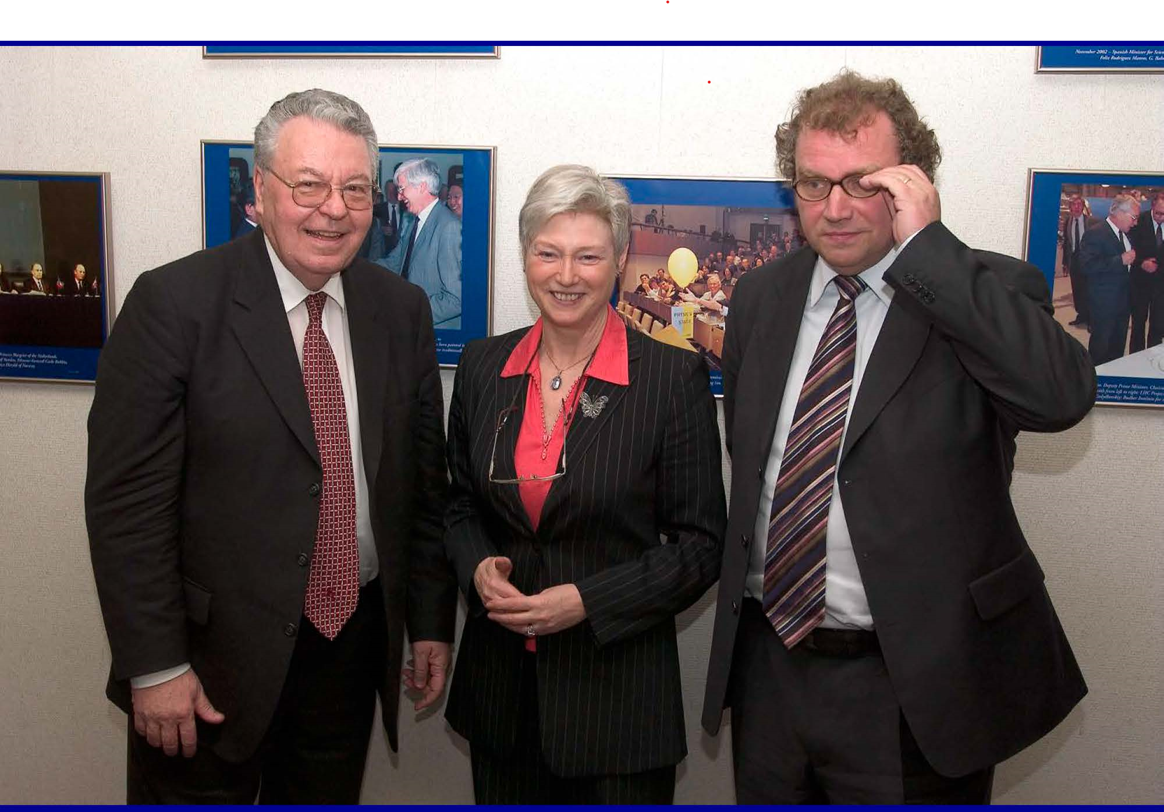
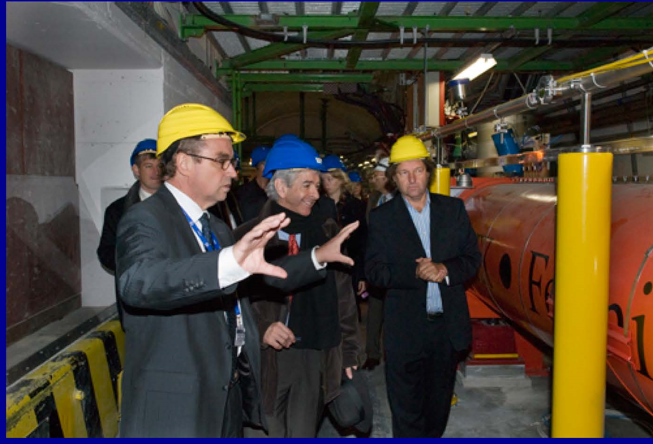
Gedreven door nieuwsgierigheid… en al doende de grenzen van ons ‘kennen’ en van ons ‘kunnen’ verleggend en aldus ‘meetellen’ in de wereld (van internationale samenwerking) en verworven kennis en kunde beschikbaar maken voor samenleving en het bedrijfsleven.
World Wide Web, vacuümtechnolgie, (medische) beeldvorming,
radiotherapie (ook: hadrontherapie), etc.
CERN mag zich verheugen in steun v.d. (internationale) politiek

Slide 4
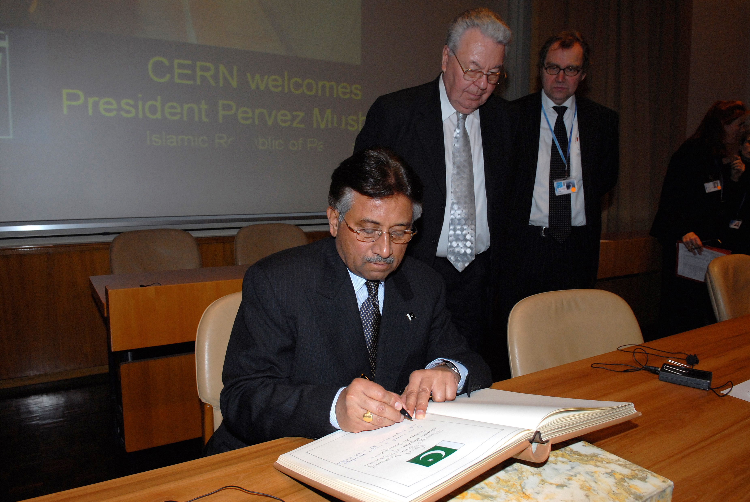

Slide 5
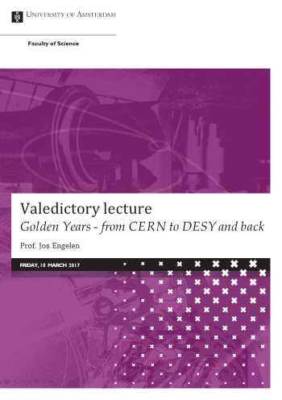
Voor extra achtergrondmateriaal zie:
Afscheidscollege
en enkele recente artikelen (o.a. Nederlands Tijdschrift voor Natuurkunde over ‘Hoe Quarks hun entree maakten in ons wereldbeeld via kosmische stralen en de
eerste protonversnellers’ )
hier:
Homepage Jos J. Engelen (nikhef.nl)
https://www.nikhef.nl/~h02/

Slide 6
Atomaire afmetingen schatten met behulp van getal van Avogadro 6 10²³
(Hoe kennen we dit getal? We moeten ergens beginnen…)
1 m³ vloeibare waterstof weegt 71 kg
1 m³ bevat dus 71/2 x10³x6 10²³ moleculen
dan is de straal van 1 molecuul de derdemachtswortel
uit 3/ (4πx71/2x 600 10²⁴) kubieke meter is
1,4 10⁻¹⁰ meter is
~1 Å

Slide 7
De elementaire-deeltjesfysica heeft een periode van grote bloei gekend de afgelopen 60 jaar
1964 – introductie quarks Gell-Mann, Zweig
1964 – ‘Higgs’ theorie (!) (Higgs; Brout, Englert)
1968 – Charpak vindt Multiwire Proportional Cham-
bers uit; NP 1992
1969 – elektron – quark verstrooiing SLAC
1971 - ‘t Hooft, Veltman bewijzen renormeerbaarheid
relativistische quantumvelden theorie met
ijkinvariantie van massieve ijkvelden (W, Z bosonen)
1973 – QCD, quantum-chromodynamica (Gell-Mann et al)
1973 – ontdekking neutrale stromen, CERN (geen Nobelprijs)
1974 - ontdekking J/psi (charm quarks) Brookhaven, SLAC
1977 – ontdekking Ypsilon (beauty quarks) Fermilab
1989 – start LEP, elektron-positron b.b., CERN; aanleiding
tot NP ‘t H., V. 1999
1991 – start HERA, elektron/positron – proton b.b., DESY,
veel unieke kennis over o.a. protonstructuur, on-
misbaar voor analyse LHC
1983 – ontdekking W, Z; CERN (NP, Rubbia, V.d. Meer 1984)
1995 – 0ntdekking top-quark, Fermilab
2012 – Ontdekking Higgs-boson, CERN
(nachtelijk telefoontje: ‘I think we’ve got the object’)
1967 – eerstejaars S3, later N4
1967 – college prof. Janner: E=Mc²
1971 – begin afstudeerstage exp. Hef
1972 – zomerstage CERN
1973 – promotieonderzoek, ‘zachte’ sterke
wisselwerkingen, bellenvat, CERN
1979 – promotie; naar CERN; 90 GeV fotonbundel, foton-
quark verstrooiing, meting quarklading, studie
quark-gluon dynamica (QCD)
1985 – naar Nikhef - Amsterdam;
elektron (positron) – proton b.b. HERA, DESY;
(2000 – astrodeeltjes; 2002 – directeur)
2004 – naar CERN directie
2008 – succesvolle start LHC,
na paar dagen ontploffing alleen mat. schade
2009 – naar NWO, Den Haag (was al gepland vóór
de ontploffing 😊 )
2010 – start LHC, proton-proton botsingen 13 TeV
2017 – afscheidscollege

Slide 8
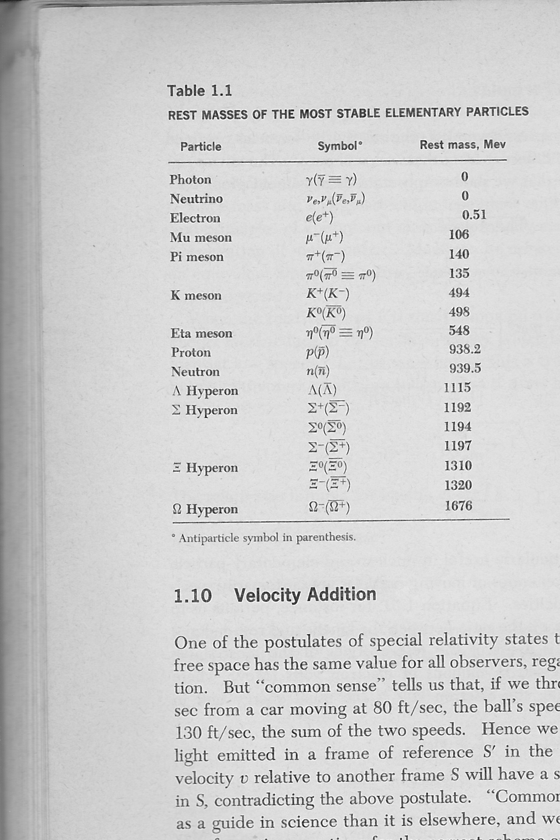
Uit: Concepts of Modern Physics
(Beiser, Revised Edition, 1967)

Slide 9
De elementaire-deeltjesfysica heeft een periode van grote bloei gekend de afgelopen 60 jaar
1964 – introductie quarks Gell-Mann, Zweig
1964 – ‘Higgs’ theorie (!) (Higgs; Brout, Englert)
1968 – Charpak vindt Multiwire Proportional Cham-
bers uit; NP 1992
1969 – elektron – quark verstrooiing SLAC
1971 - ‘t Hooft, Veltman bewijzen renormeerbaarheid
relativistische quantumvelden theorie met
ijkinvariantie van massieve ijkvelden (W, Z bosonen)
1973 – QCD, quantum-chromodynamica (Gell-Mann et al)
1973 – ontdekking neutrale stromen, CERN (geen Nobelprijs)
1974 - ontdekking J/psi (charm quarks) Brookhaven, SLAC
1977 – ontdekking Ypsilon (beauty quarks) Fermilab
1989 – start LEP, elektron-positron b.b., CERN; aanleiding
tot NP ‘t H., V. 1999
1991 – start HERA, elektron/positron – proton b.b., DESY,
veel unieke kennis over o.a. protonstructuur, on-
misbaar voor analyse LHC
1983 – ontdekking W, Z; CERN (NP, Rubbia, V.d. Meer 1984)
1995 – 0ntdekking top-quark, Fermilab
2012 – Ontdekking Higgs-boson, CERN
(nachtelijk telefoontje: ‘I think we’ve got the object’)
1967 – eerstejaars S3, later N4
1967 – college prof. Janner: E=Mc²
1971 – begin afstudeerstage exp. Hef
1972 – zomerstage CERN
1973 – promotieonderzoek, ‘zachte’ sterke
wisselwerkingen, bellenvat, CERN
1979 – promotie; naar CERN; 90 GeV fotonbundel, foton-
quark verstrooiing, meting quarklading, studie
quark-gluon dynamica (QCD)
1985 – naar Nikhef - Amsterdam;
elektron (positr.) – proton b.b. HERA, DESY;
(2000 – astrodeeltjes; 2002 – directeur)
2004 – naar CERN directie
2008 – succesvolle start LHC,
na paar dagen ontploffing alleen mat. schade
2009 – naar NWO, Den Haag (was al gepland vóór
de ontploffing 😊 )
2010 – start LHC, proton-proton botsingen 13 TeV
2017 – afscheidscollege

Slide 10
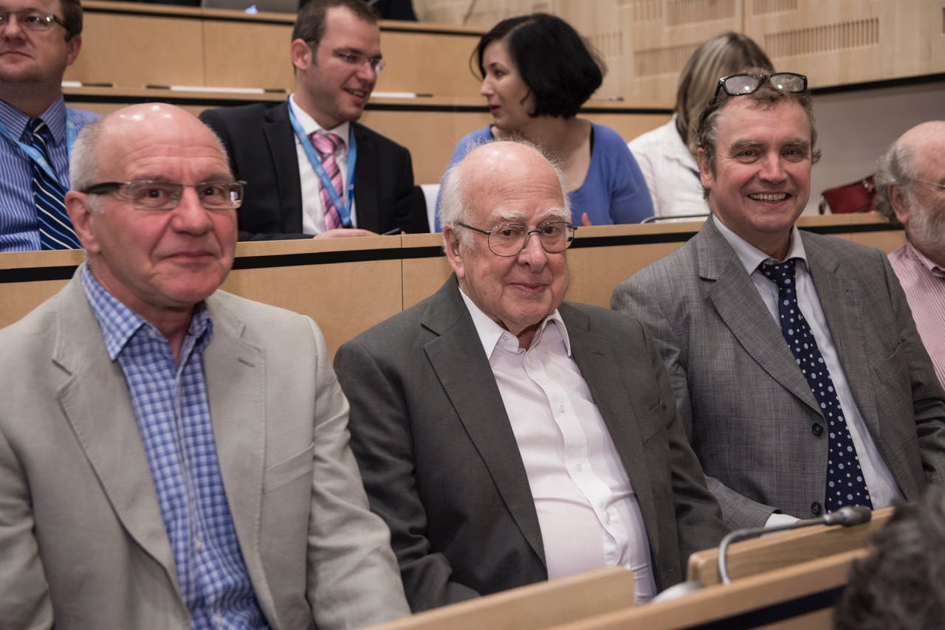
Aankondiging ontdekking Higgs-boson, CERN auditorium, 4 juli, 2012
Het sluitstuk van het Standaard Model van de elementaire deeltjes en
hun wisselwerkingen

Slide 11

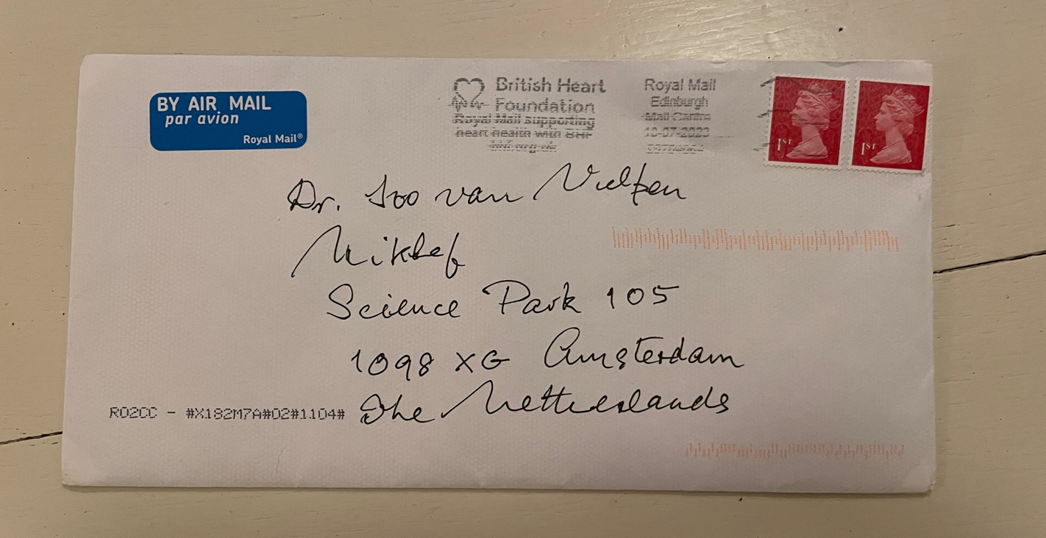
Letter from Peter Higgs ‘with a few remarks’

Slide 12
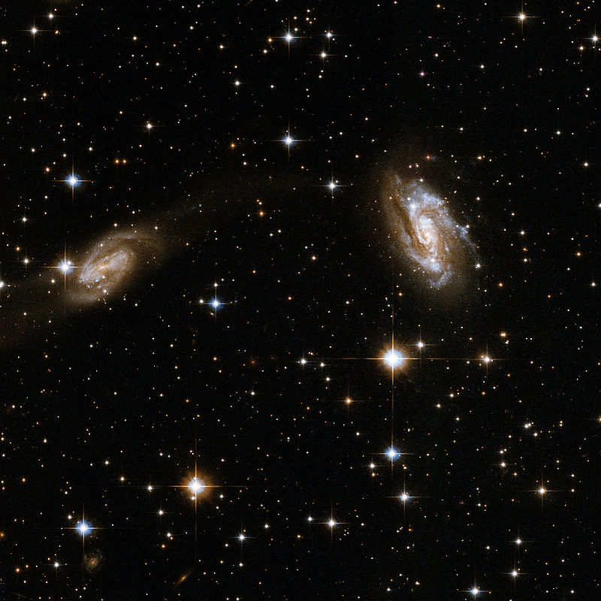
Waar deze voordracht niet over zal gaan is de Big Bang, wat daarna kwam
en wat komen gaat…
ontstaan van de
elementaire
deeltjes en hun
wisselwerkingen
13,8 miljard jaar
geleden
hete ‘oersoep’
nu
expansie
afkoeling
2,7K
(((van ‘hoe’ naar ‘waarom’ –
antropisch principe)))

Slide 13
‘Het begin’
± 1910
Rutherford-verstrooiing van alpha-deeltje
(Z=2) aan goudkern (Z=79)
Voor
Dichtste nadering R
Na
R volgt uit: potentiele energie ~ 1/R = kinetische energie (bekend)
R ~ 10⁻¹⁴ m

Slide 14
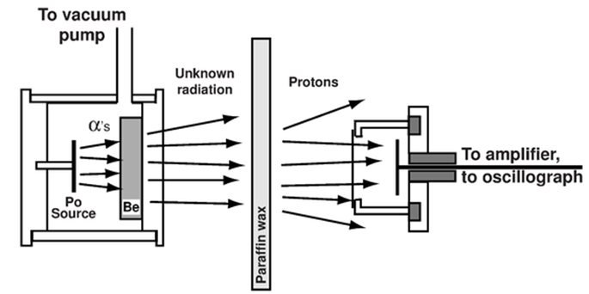
Elektron (Thomson 1897, kathodestralen; Lorentz 1897, Zeeman effect)
Proton (Goldstein < 1897, ‘anodestralen’)
Neutron (Chadwick 1932)
Welke kracht bindt proton en neutronen tot atoomkernen?
‘p en n zijn twee toestanden van hetzelfde deeltje in een nieuwe
abstracte ruimte’ (Heisenberg, 1932) – Isospin
Overspringend deeltje (Yukawa, 1935) → 12 jaar later wordt het pion
(π meson) ontdekt
De ontdekking van pionen in kosmische stralen (1947) en bij de eerste
protonversnellers (jaren ‘50; CERN Protonsynchrotron 1959)

Slide 15
Atoommodel Rutherford 1911;
Bohr 1913
Kern ⁶Li
Elekton: zou op de schaal van deze figuur 300 meter verderop moeten zitten

Slide 16
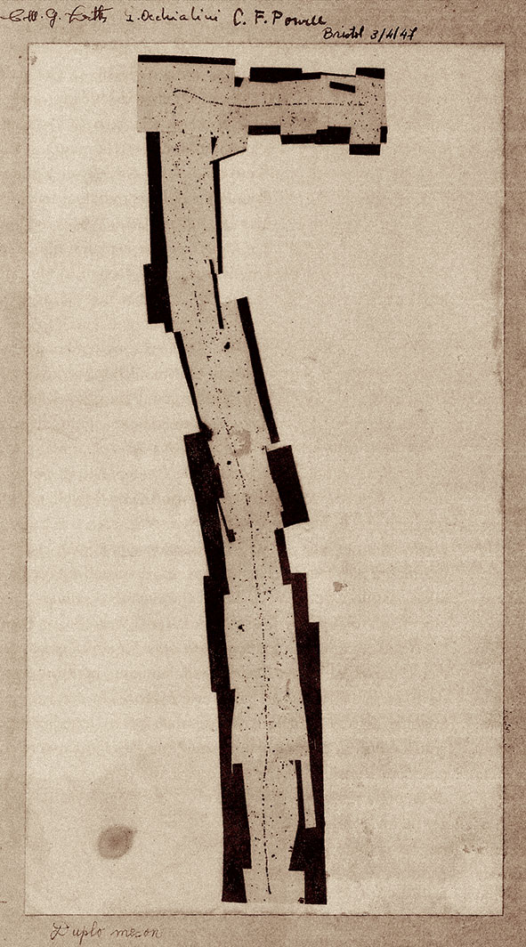
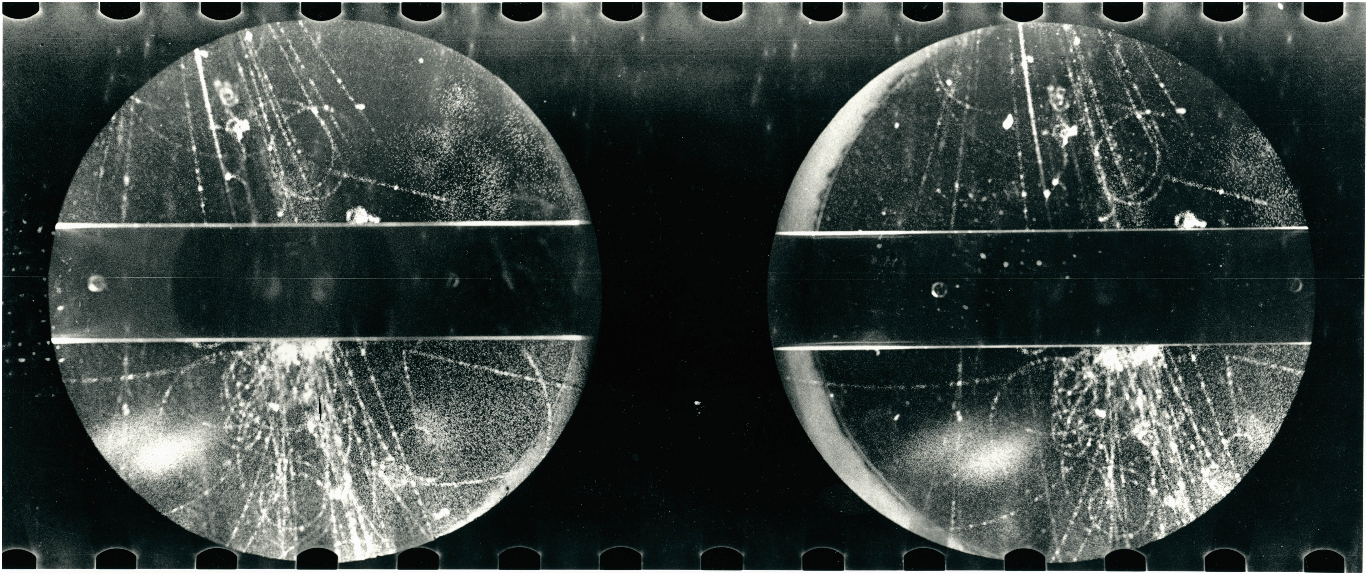
Expansie Nevelvat
Ontdekking van ‘pion’ en ‘kaon’, allebei 1947, allebei
‘single event discoveries’.
Fotografische emulsie

Slide 17
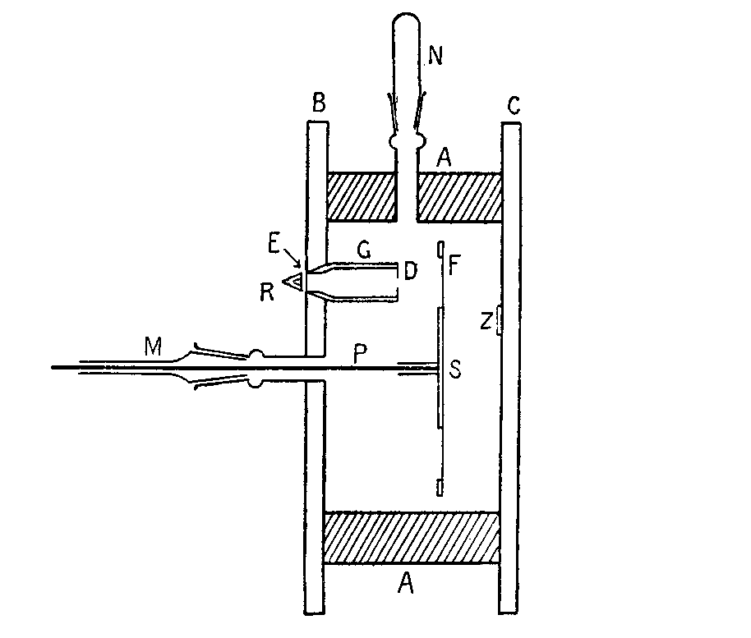
In de natuurwetenschappen
heeft het experiment vaak het eerste maar altijd het laatste woord!
Geiger en Marsden 1908-1913
R: ‘Versneller’ α – bron (Radium)
F: folie ‘target’
Z: ZnS scintillator –
- ‘detector’ 10 cm
Straks: ATLAS ~2010
LHC: ‘Versneller’ 27 km)
‘target’ botsende bundels microns
ATLAS – ‘detector’ 50 m
500 MSF

Slide 18
Verstrooiingsexperimenten:
Hoe hoger de energie van de bundel, des te kleiner de afstand waarop bundel en doelwit (‘fixed target’) of bundel en bundel (‘colliding beams’) elkaar kunnen naderen → onderzoek van structuur der materie tot op de kleinste schaal
Hoe hoger de energie, des te zwaarder de deeltjes die in de verstrooiingsreactie geproduceerd kunnen worden: E=Mc²
Onzekerheidsrelaties (quantummechanica): 10⁻¹⁹ meter ~ 1 TeV = 1 miljard kilo-elektronvolt
1 TeV is ook 1000 protonmassa’s, het zwaarste elementaire deeltje dat we kennen is de
top quark, ongeveer 175 proronmassa’s
De energie van de Large Hadron Collider is 13 TeV

Slide 19
De ontdekking van het pion, net als proton en neutron de sterke wisselwerking
hebbend, markeert (voor mij) het begin van de hoge-energiefysica. (Hoe weten
we dat ook pionen sterk wisselwerken?)
Meer ‘sterk wisselwerkende’ deeltjes werden ontdekt, in kosmisch stralen en,
heel veel , bij protonversnellers. (M.b.v. fotografische emulsies, nevelvaten,
bellenvaten)
Behalve ‘isospin’ bleek er een tweede eigenschap (quantumgetal; behouden grootheid) karakteristiek voor deze nieuwe deeltjes, ‘vreemdheid’.
‘Ad hoc’ ordening in ‘supermultipletten’ – ‘etiketjes plakken’ of diepere betekenis?
‘Etiketjes plakken’ levert mooie plaatjes op → symmetrie (‘een groep’) → een onderliggende structuur: quarks

Slide 20
Even een stapje terug: de exploratie van wat kosmische stralen te bieden hadden leverde in 1932 de ontdekking van
‘positronen’ op. Positieve elektronen = ‘anti-materie’.
En (in 1936) van ‘muonen’ in hun gedrag lijkend op elektronen (d.w.z.
geen sterke wisselwerking) maar 200 x zo zwaar
(‘who ordered that?’, I.I. Rabi)
Even samenvatten:
we hebben nu proton, neutron (samen atoomkernen), elektron (samen met atoomkernen: atomen – meer hebben we niet nodig!). Er is meer: positron, muon (+,-).
En nog meer: pionen (+,-,0), en nog meer: kaonen,
lambda, etc.
Kunnen we orde scheppen in deze chaos? Ja! Eerst etiketjes plakken!

Slide 21
Etiketjes:
isospin, vreemdheid voor deeltjes met de sterke wisselwerking
voor de ‘elektronachtige’ deeltjes (zoals muon) ‘leptongetal’
deze deeltjes hebben de elektromagnetische wisselwerking
en ook de zwakke wisselwerking
Spin ‘intrinsiek’ impulsmoment (halftallig, heeltallig)
Lading
Massa (de massa van de elementaire deeltjes is heel verschillend,
dit is onbergrepen)
Wisselwerkingen tussen deeltjes vinden ook plaats via deeltjes:
foton, W boson, Z boson, gluon

Slide 22
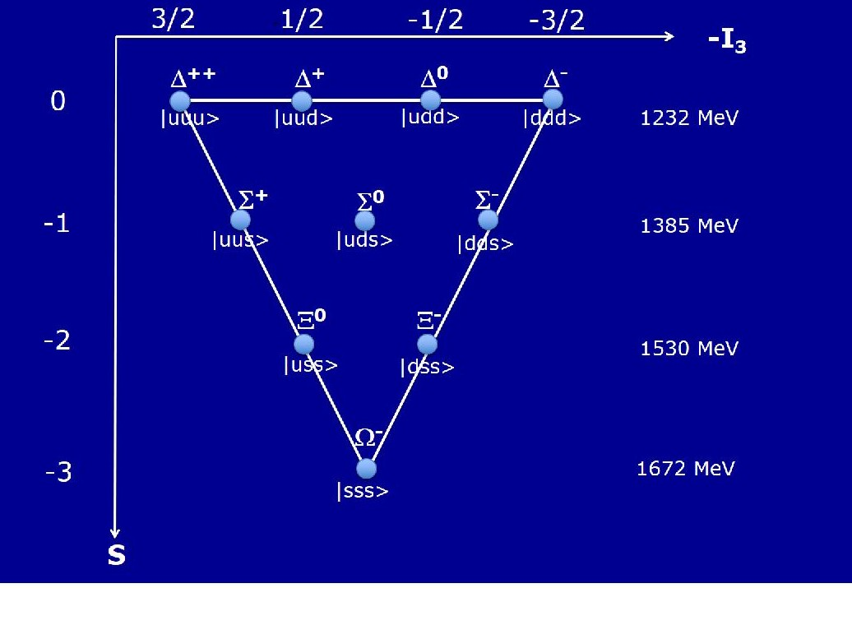
Proton-achtige
deeltjes:
drie quarks
baryonen

Slide 23
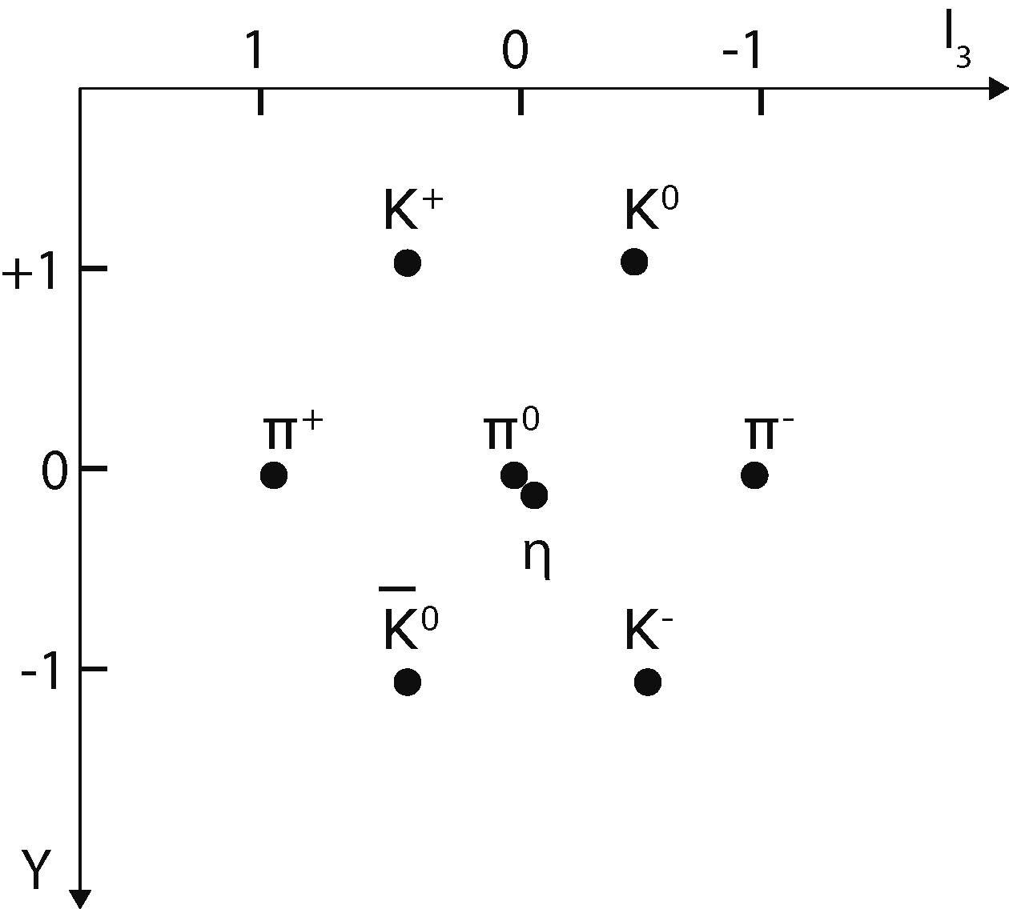
Pion-achtige
deeltjes:
quark-antiquark
mesonen
(antiquarks aangegeven
met onderstreping,
eigenlijk moet het
streepje boven de
letter staan)
us
ds
ud
uu, dd,ss
du
sd
su

Slide 24
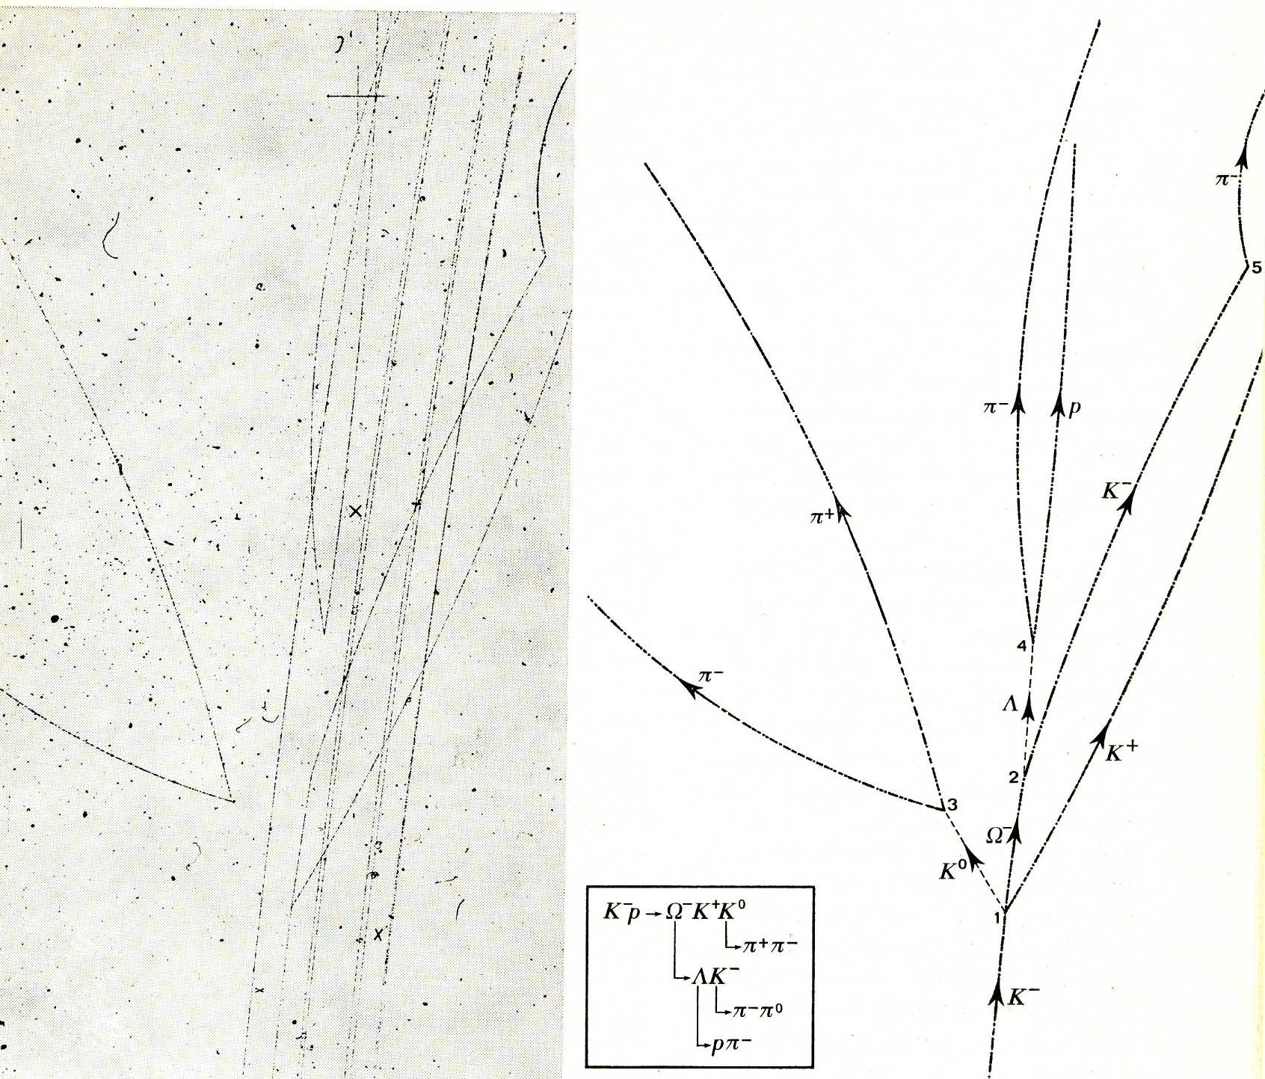
Bellenvat

Slide 25
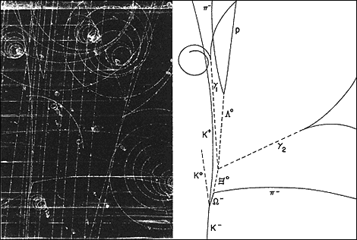
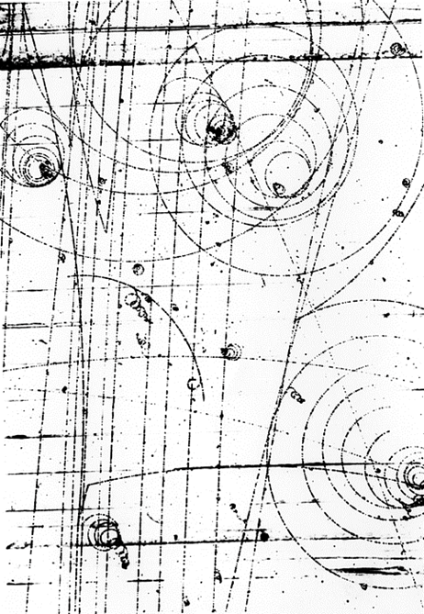

$$K^{−}p→Ω^{−}K^{+}K^{0}$$

Slide 26
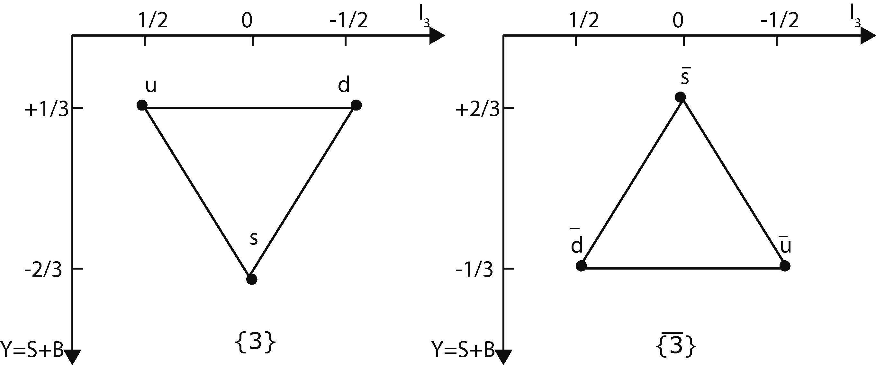
Quarks als fundamentele representaties van SU(3)

Slide 27
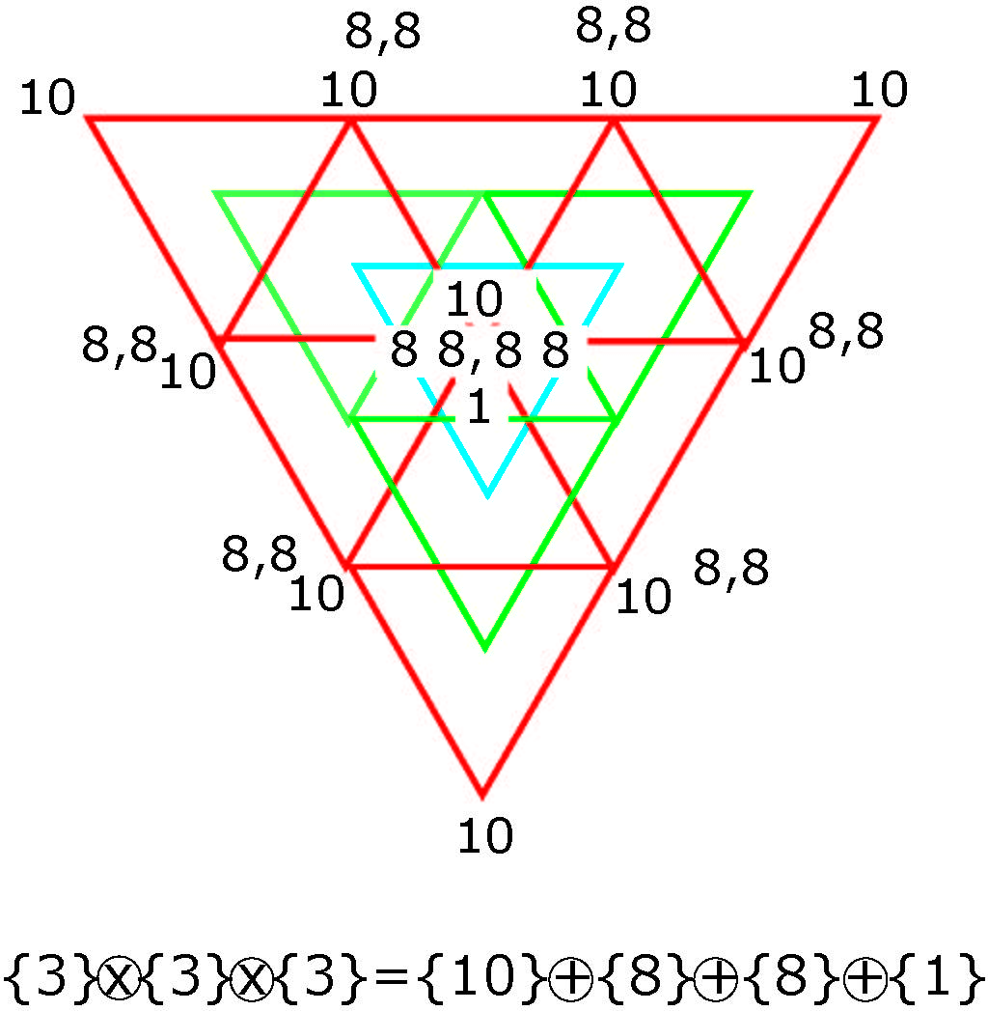
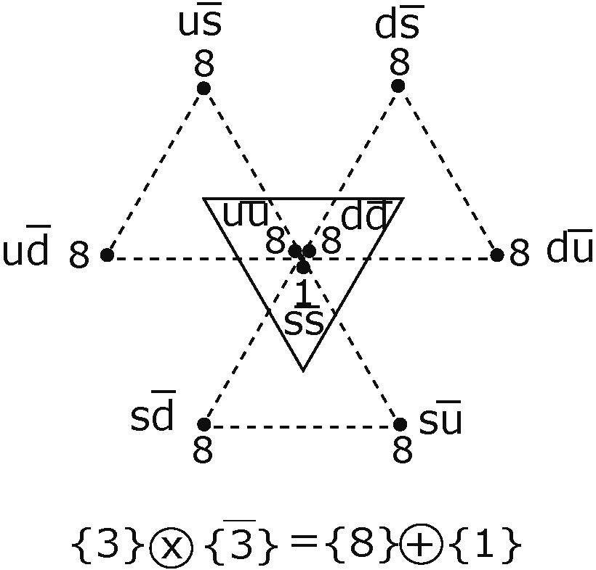
Constructie van het baryon-decuplet
en meer
Constructie van het
meson-octet

Slide 28
Bij hun theoretische introductie (1964) waren quarks zeer controversieel.
(Het artikel van Zweig werd nooit gepubliceerd!)
Vooral vanwege hun ‘fractionele’ lading: 2/3, 1/3 maal de elektronlading
(de ‘elementairlading’). In een, overigens veel geciteerd artikel uit 1963(!)
schoof Johan de Swart deze ‘representatie’ van SU(3) terzijde als ‘unphysical’.
Daar moet hij later enorm spijt van hebben gehad…
In 1969 werden ze echter ‘waargenomen’ als harde pitjes in het proton bij verstrooiing
van elektronen (20 GeV) aan protonen
In 1974, 1977, 1995 werden nog drie ‘zware’ quarks ontdekt; in totaal zijn er dus
6 ‘smaken’, maar baryonen bestaan nog steeds uit 3 quarks en mesonen uit qq
Er is nu een veldentheorie van quarks en de bijbehorende velddeeltjes (gluonen),
de Quantum Chromodynamica die perfect werkt
Quarks (en gluonen) blijven echter buitenbeentjes omdat ze niet (kunnen)
voorkomen als vrije deeltjes, ze zitten opgesloten in deeltjes zoals het proton,
het pion (hadronen). Volgt deze ‘confinement’ uit QCD?
Goed, laten we nu een blik werpen op wat we hebben:

Slide 29
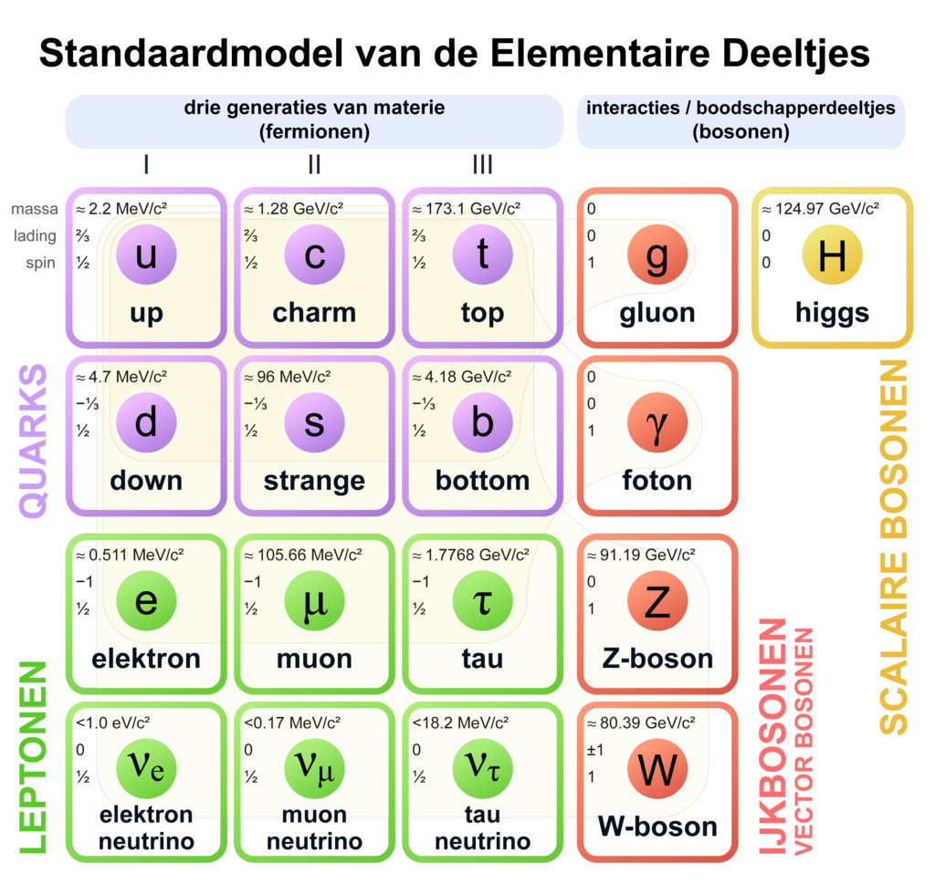
Over H moeten we
het nog hebben!
neutrino’s

Slide 30
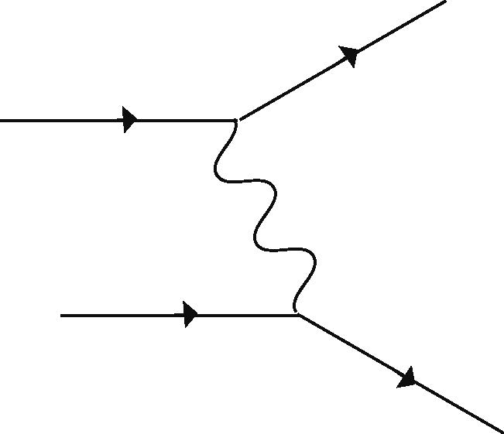
Quantumelektrodynamica (1949) Feynman, Tomonaga, Schwinger
Bijvoorbeeld: verstrooiing van elektron aan elektron via uitwisseling foton.
Is helemaal uit te rekenen.
Feynmandiagram:
Hier horen precieze rekenvoorschriften bij
(Feynmanregels) uiteraard in overeenstemming
met de relativiteitstheorie, de quantummechanica
en lokale ijkinvariantie (Yang-Mills)
Glashow, Weinberg, Salam (1968) breidden de theorie
uit met W, Z uitwisseling; probleem: deze deeltjes
hebben massa, de theorie zou (bij hogere orde termen)
wel eens ‘oneindig’ kunnen opleveren, i.e. niet
renormeerbaar kunnen zijn
‘t Hooft, Veltman (1971) bewijzen: de theorie is
renormeerbaar, de ‘oneindigheden’ worden opgeheven
door diagrammen met een Higgsboson (1964, ook
Brout, Englert) op te nemen.
Ga op zoek naar het Higgs-boson, alleen geen idee hoe
zwaar het is! Dat maakt het zoeken moeilijk!
fotonuitwisseling
eindtoestand
begintoestand
wis-
sel-
werk-
ing

Slide 31
Bij LEP werd het Higgs-boson niet gevonden → zwaarder dan 100x de protonmassa
(een elementair deeltje zo zwaar als een zilveratoom! E=Mc2 moet hard aan het werk!) → de Large Hadron Collider met experimentele opstellingen die niets
kan ontgaan!
Hoe werkt een (circulaire) versneller? RF station om te versnellen, magneten om af te buigen, herhaal tot max. energie, knijp bundels samen om ze te laten botsen.
Hoge energie: hoog magneetveld (supergeleidend), grote ring (energie ~ BR).
Bij LHC 50 ‘events’ met productie van tientallen/honderden deeltjes elke 25 nanoseconden. Stralingsbestendige materialen en snelle elektronica!
Hoe zien de bijbehorende opstellingen er uit?

Slide 32
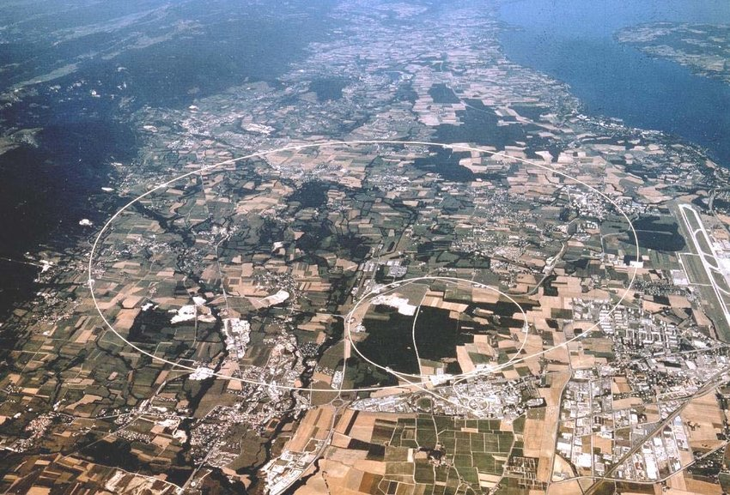
CERN: grootschalig(er)
De grote ring (tunnel) heeft een omtrek van 27 km, van 1989 -2000 was LEP hierin in bedrijf
en vanaf
2010 de LHC
Opmerking: de LHC is niet in
de eerste plaats een innovatie
vanwege de afmeting, maar
vanwege ‘high tech’ toepassing
van supergeleiding van NbTi
bij 1,9 K superfluïde helium
etc…

Slide 33
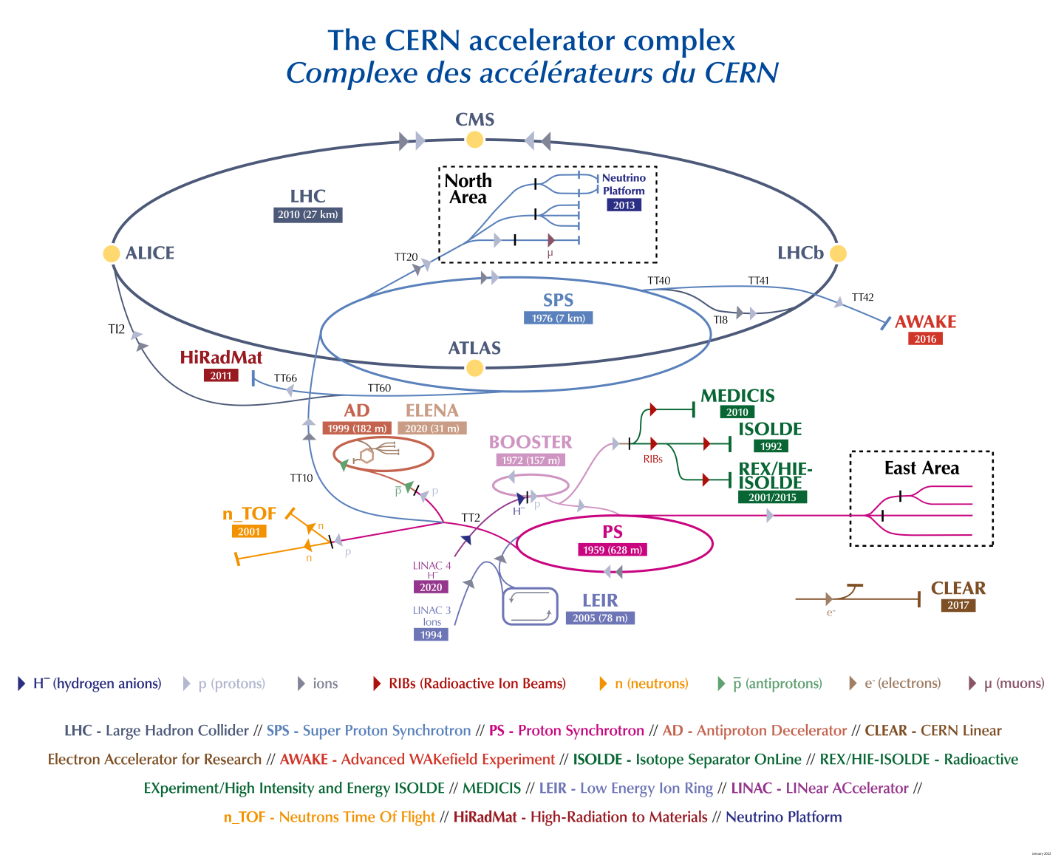
Het wetenschappelijke programma bevat meer dan
de LHC.
Maar zonder de LHC zou het
overige (zeer rijke) programma
er niet zijn!

Slide 34
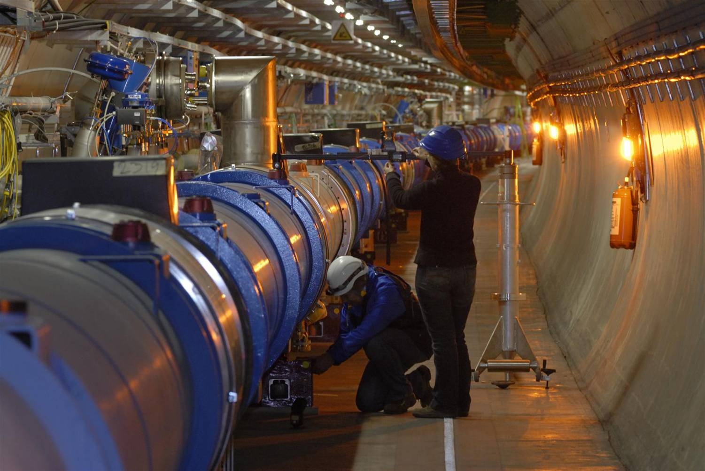

Slide 35
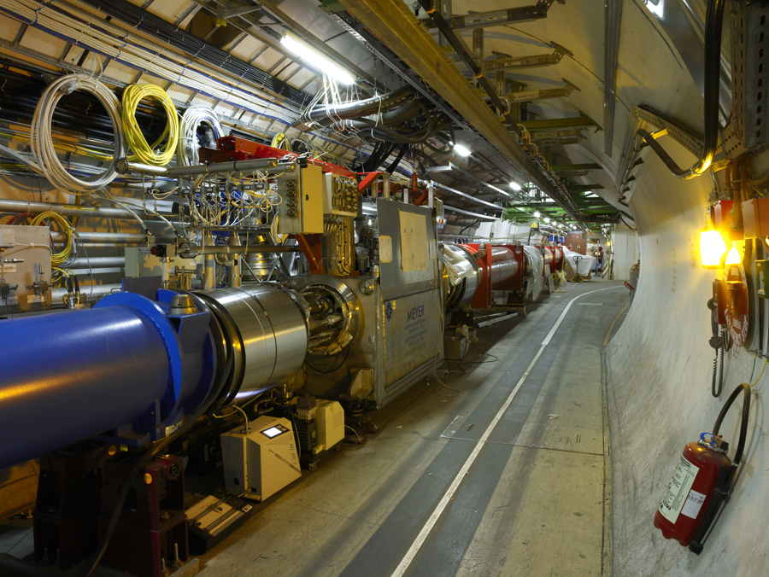
In the tunnel
Beam delivery
towards
interaction
point
Current distribution
using
High Temperature
Supercondutor
current leads

Slide 36
Experimentation in High Energy Physics
Multi-Wire Proportinal Chambers (Charpak, 1967+1,
Nobel Prize 1992) Nuclear Instruments and Methods 62 (1968)
202 - 26.
MWPC, drift, MDT, honeycomb, straw
Semiconductor (Si) trackers
Si strip, pixels
Calorimeters
Compensating Uranium/Scint cals
Cherenkov detectors
RICH
Mechanical ‘system’ design
(Front end) electronics, ascics, deep sub-micron
technology, 250 nm for LHC expts (initially)
Triggering, data-acquisition, (grid) computing
All these technologies mastered by Nikhef at
state of the art level and beyond

Slide 37
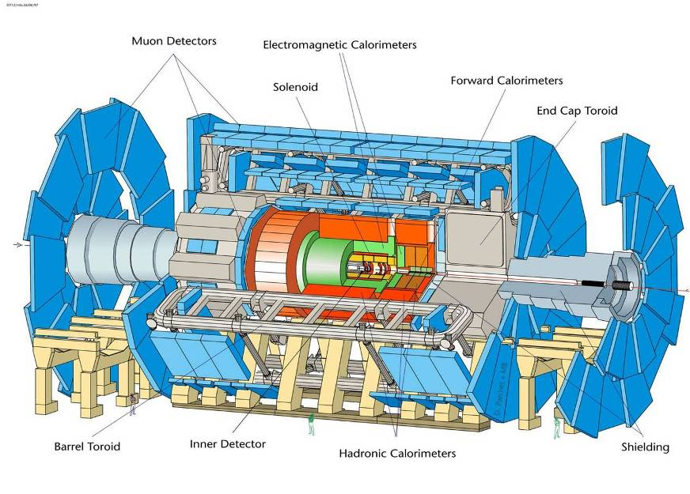
Colliding beams at the Large Hadron Collider
.,..,,,...
,,..,.,.,.
..
.,..,,,...
,,..,.,.,.
..
.,
..,..,,,...
,,..,.,.,..
..
.,..,,,...
,,..,.,.,.
..
.,..,,,...
,,..,.,.,.
..
.,
..,..,,,...
,,..,.,.,..
..
.,
..,..,,,...
,,..,.,.,..
..
.,
..,..,,,...
,,..,.,.,..
..
25 m
10⁻¹⁵m
46 m
One billion, 10⁹ collisions per second, hundreds of particles per collision.
Write O(100) events = O(100 MB) to storage medium/second

Slide 38
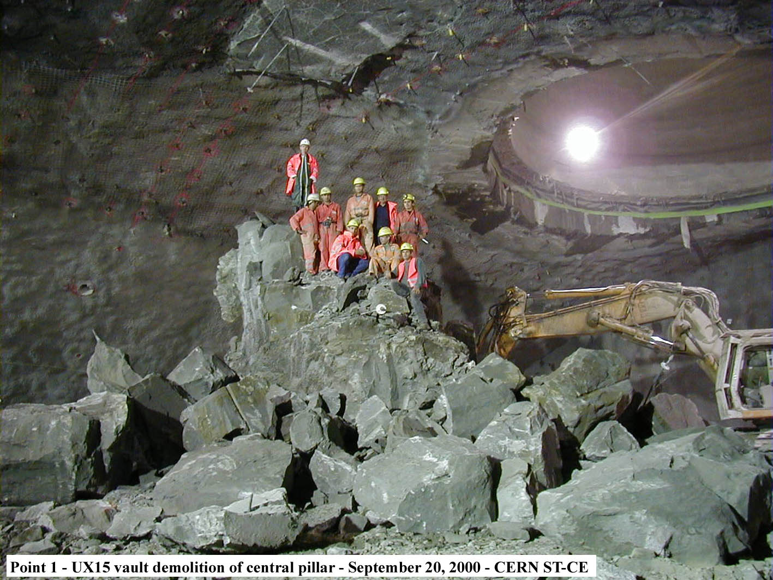

Slide 39
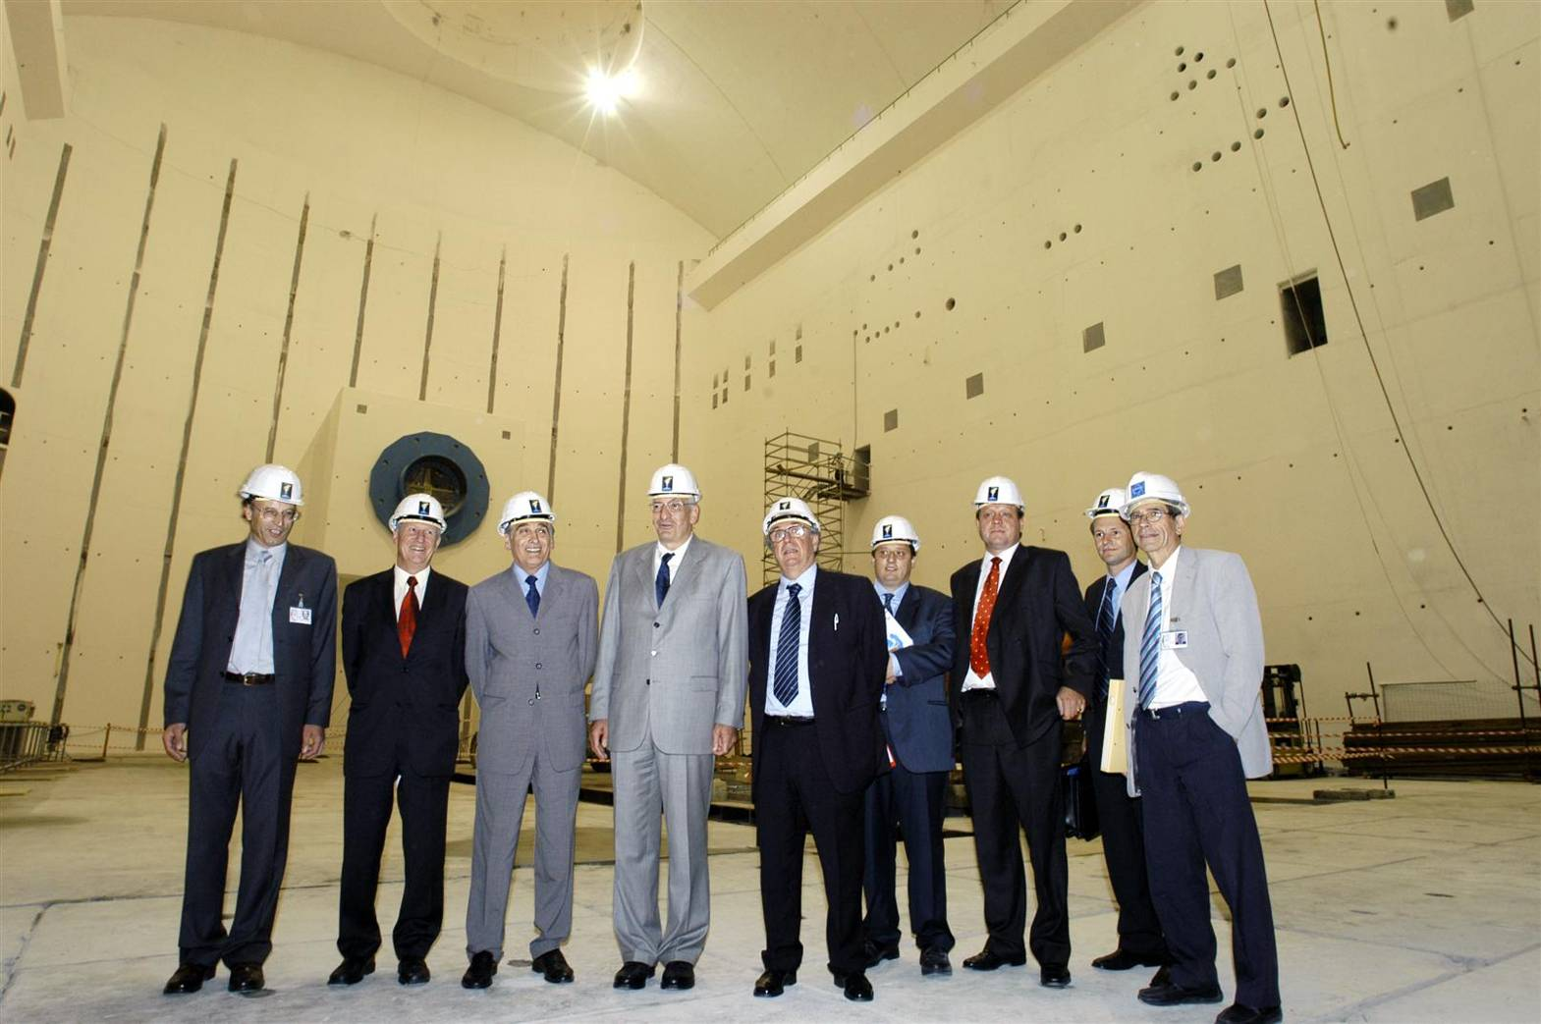
De inauguratie

Slide 40
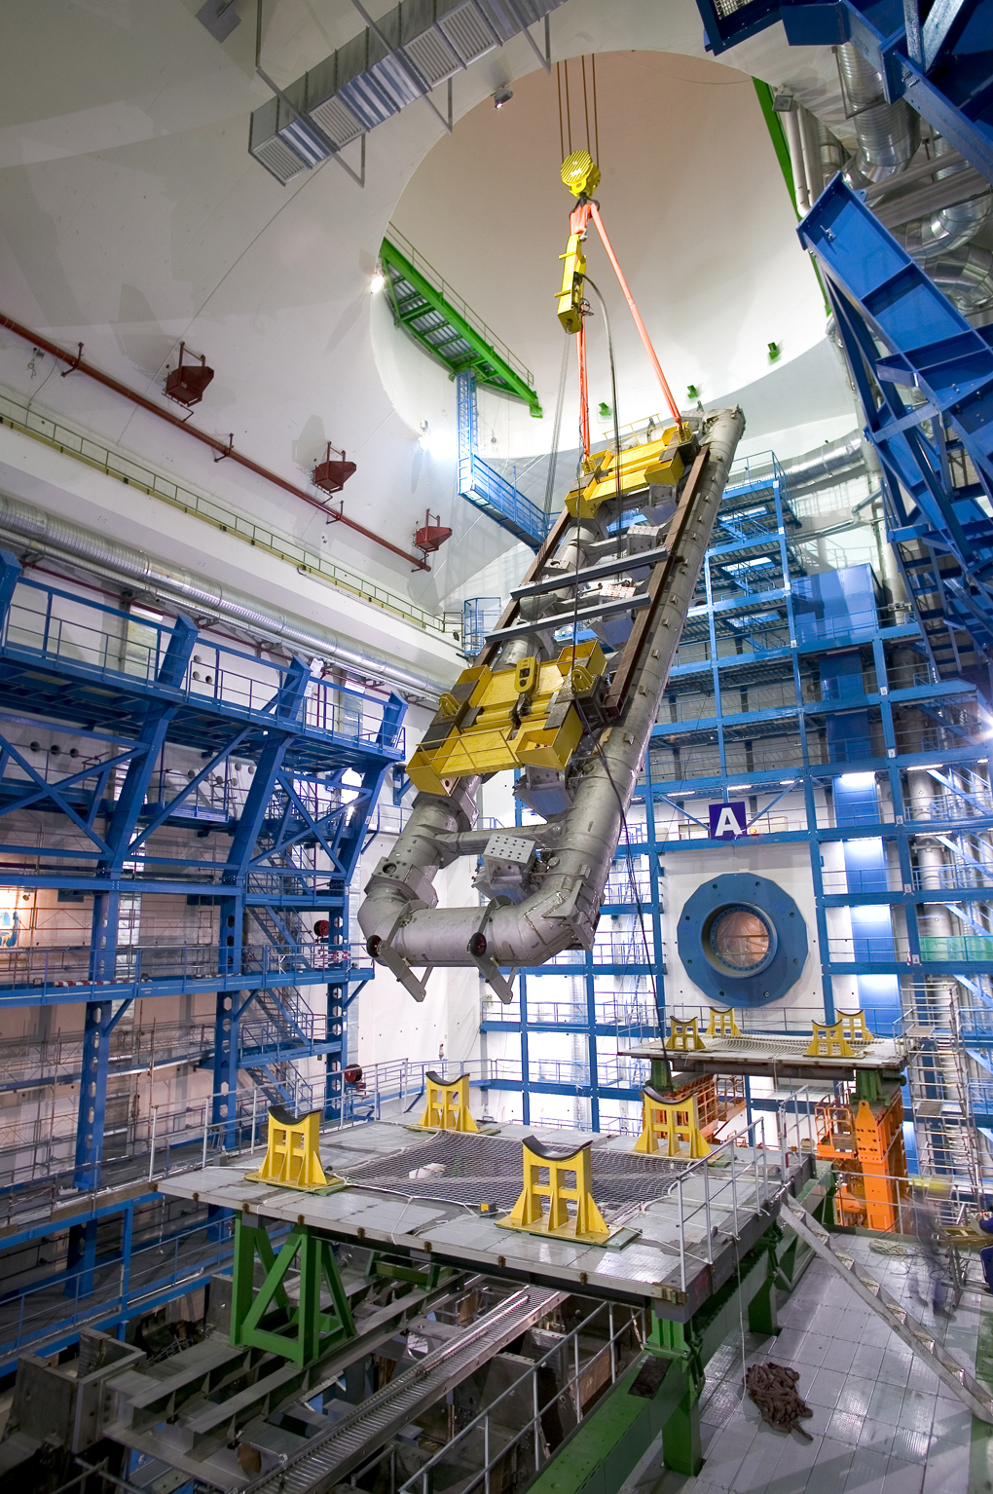

Slide 41

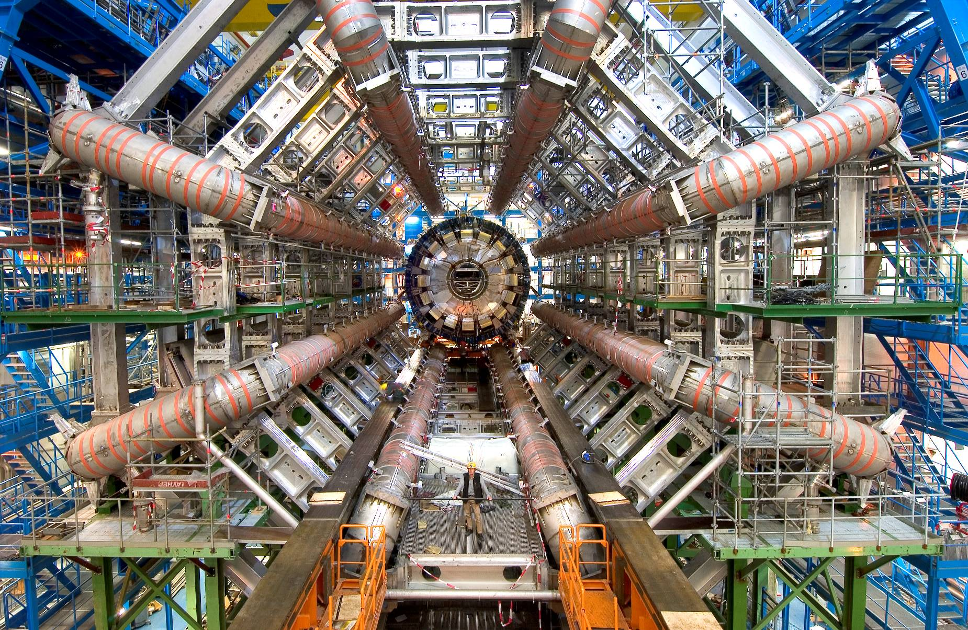
Barrel Toroid installation status
The mechanical installation is complete, electrical and cryogenic connections are
being made now, for a first in-situ cool-down and excitation test in spring 2006

Slide 42

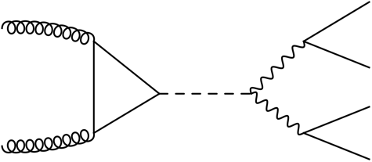
Higgs boson
p
μ⁺
Z
higgs
μ⁻
top
μ⁺
p
Z
μ⁻
0,00000000000000000000001 sec
afhankelijk van de massa (onbekend) zijn
er andere vervalswijzen: de detectoren
moeten op alle mogelijkheden voorbereid
zijn

Slide 43
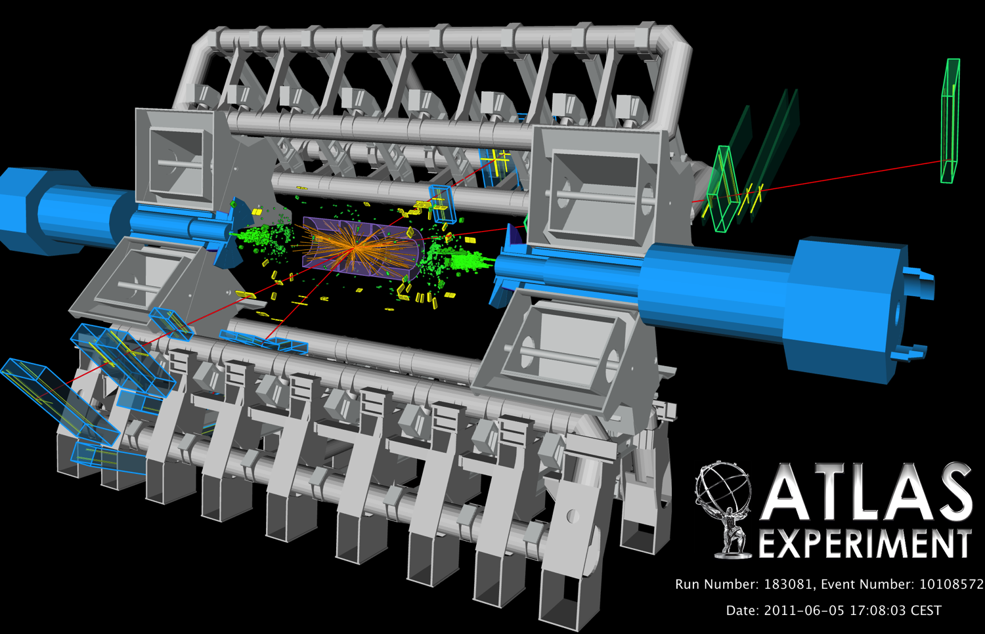
μ
μ
?
μ
μ
40 meter

Slide 44
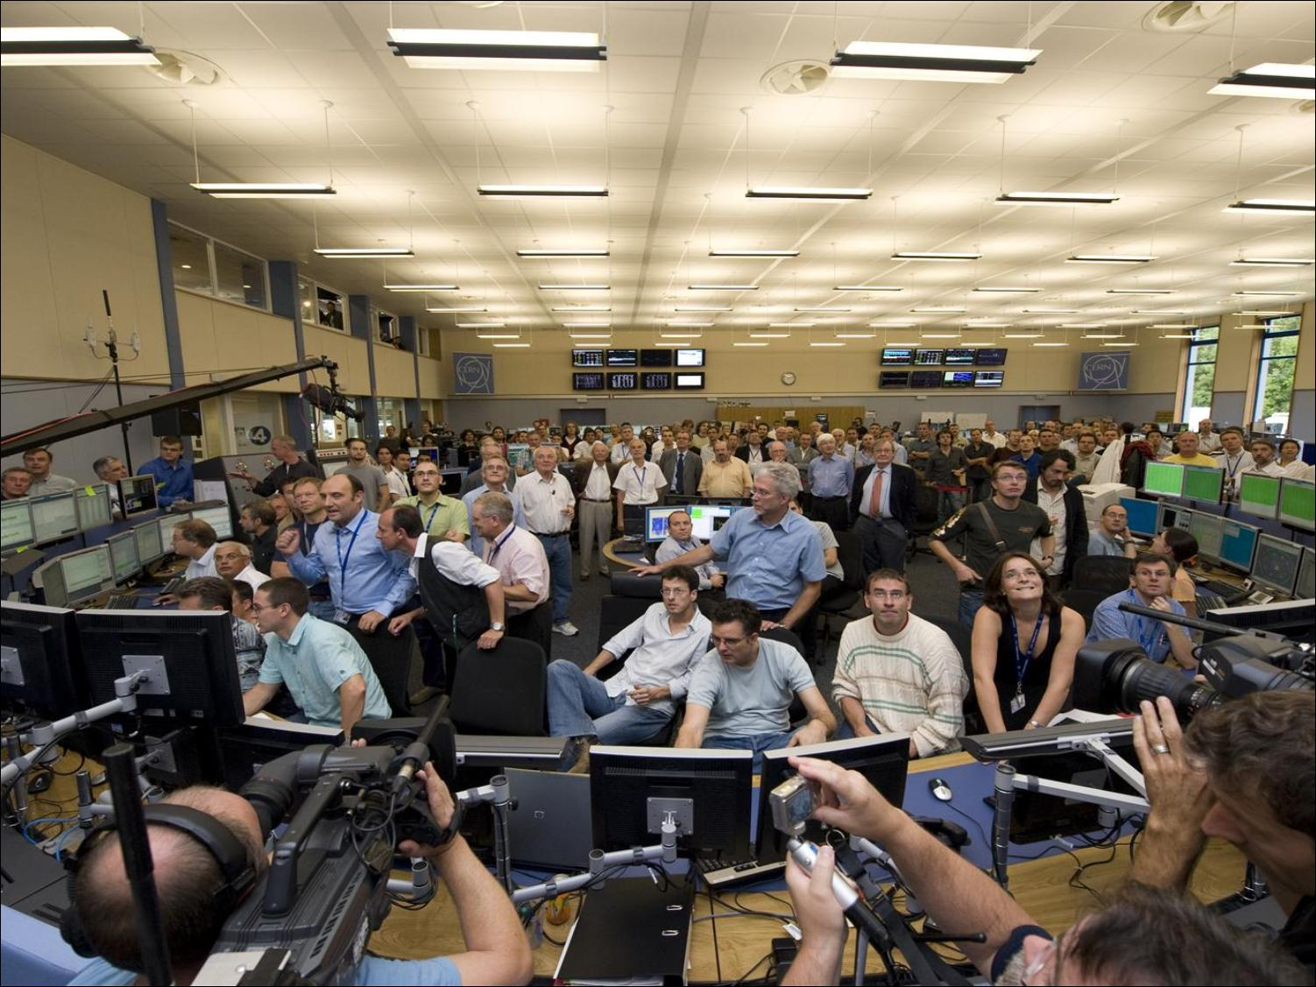
LHC Startup
Lyn Evans
Minutes before the first circulating beam,
September 10, 2008
Scientific Policy Committee, CERN 15th September 2008

Slide 45
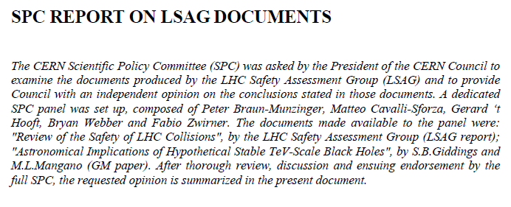
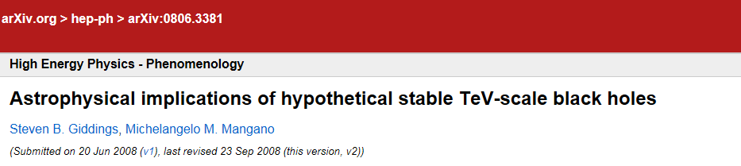
Is it safe?

Slide 46
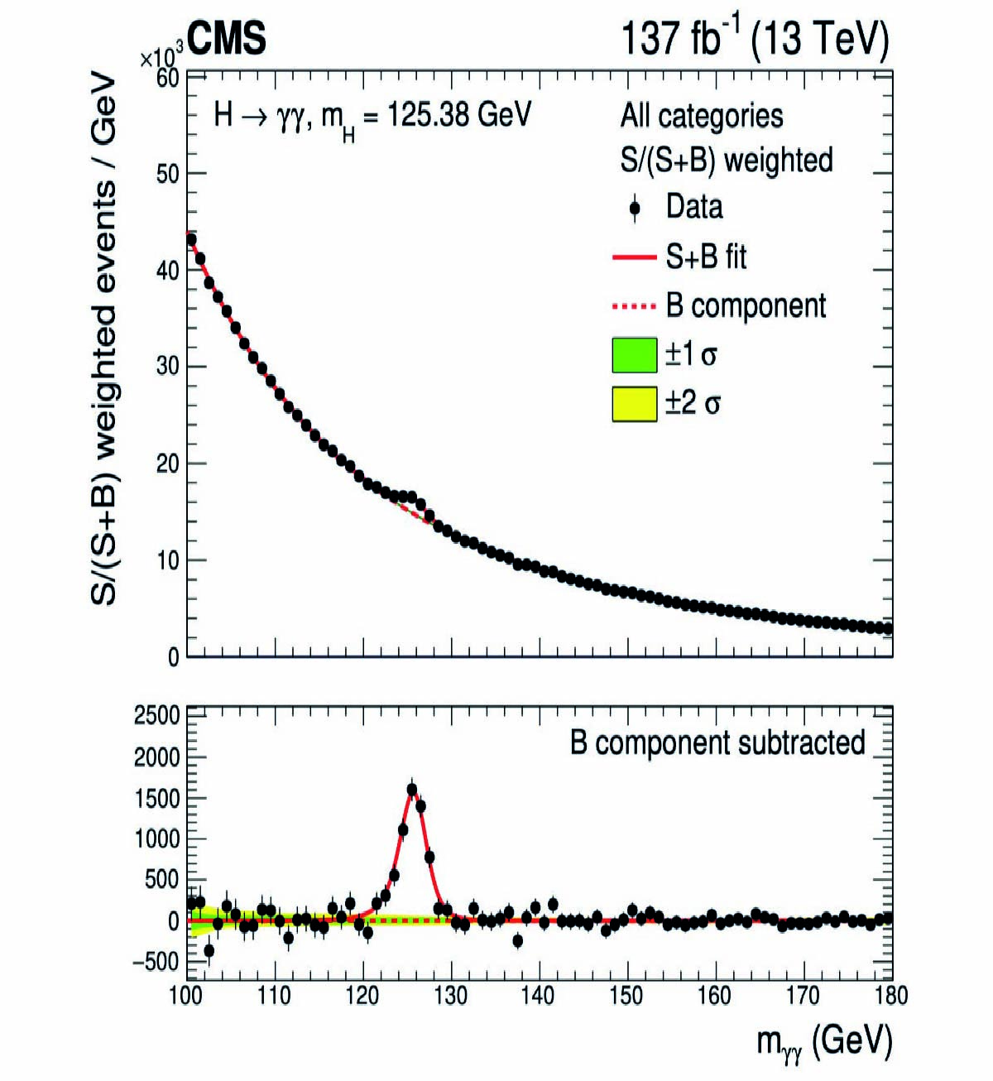
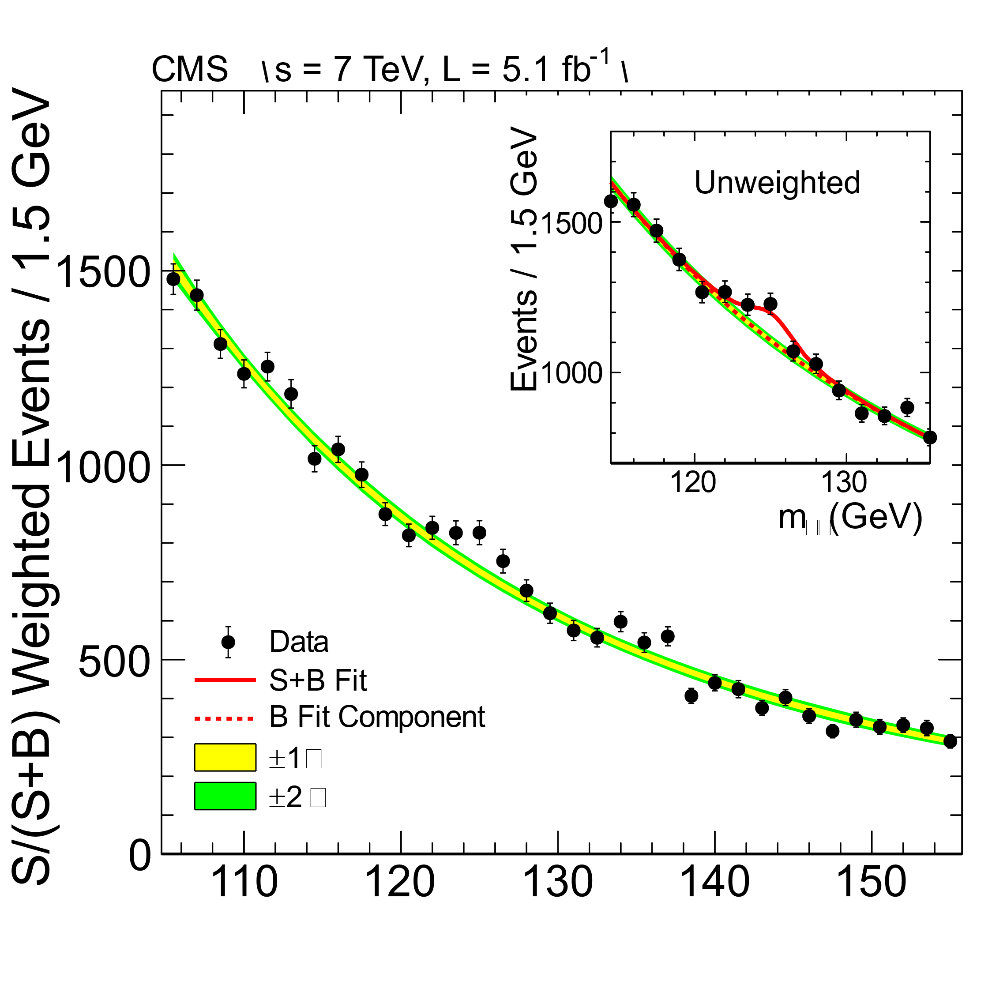
2021, 25 x statistics:
Discovery – 2012:

Slide 47
Hoe gaat dit onderzoek verder?
Er zijn nog (veel) vragen, maar wijzen die naar een gericht experimenteel onderzoeksprogramma?
Formulering van quantumveldentheorie van zwaartekracht?
Donkere materie? (Supersymmetrie?)
Hebben de LHC resultaten nog verrassingen in petto? (na upgrade)
Is de Higgs echt de standaardmodel Higgs (zelfkoppelingen); hebben
elektron, muon en tauon echt precies dezelfde koppelingen?; is de
materie-antimaterie asymmetrie (CP schending) begrepen? …

Slide 48
We kunnen met het LHC programma nog jaren (10) vooruit, maar…
is er een volgende versnellerproject (voor CERN) aan de horizon?
Bijvoorbeeld de FCC: Future Circular Collider (eerst ee, dan pp 100 TeV).
China maakt vergelijkbare plannen!
Er wordt gesproken over een muon-collider (in de VS).

Slide 49
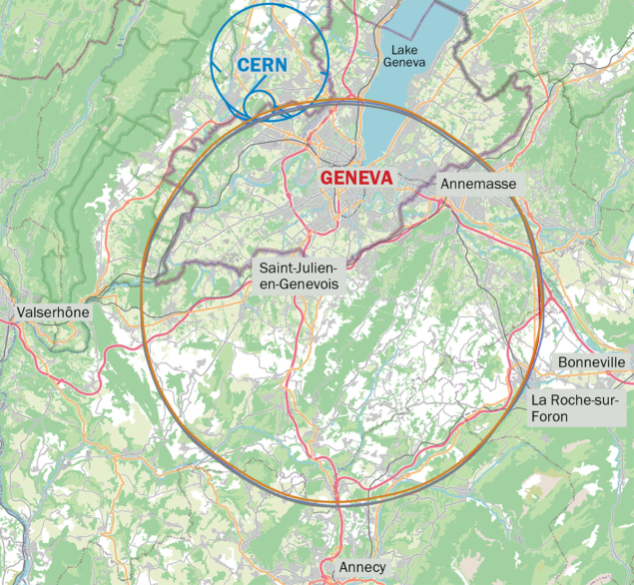

Slide 50
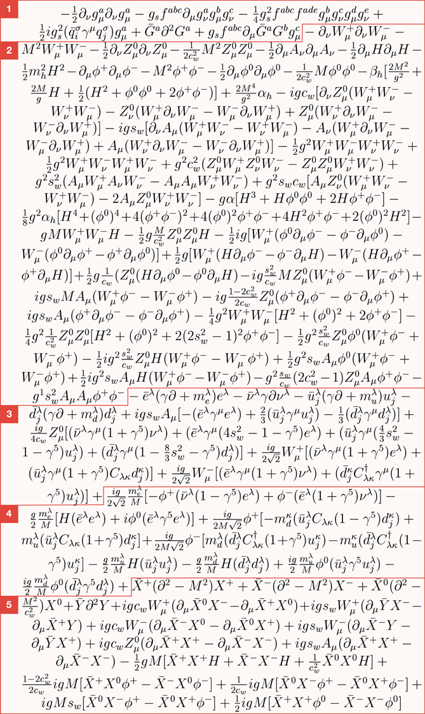
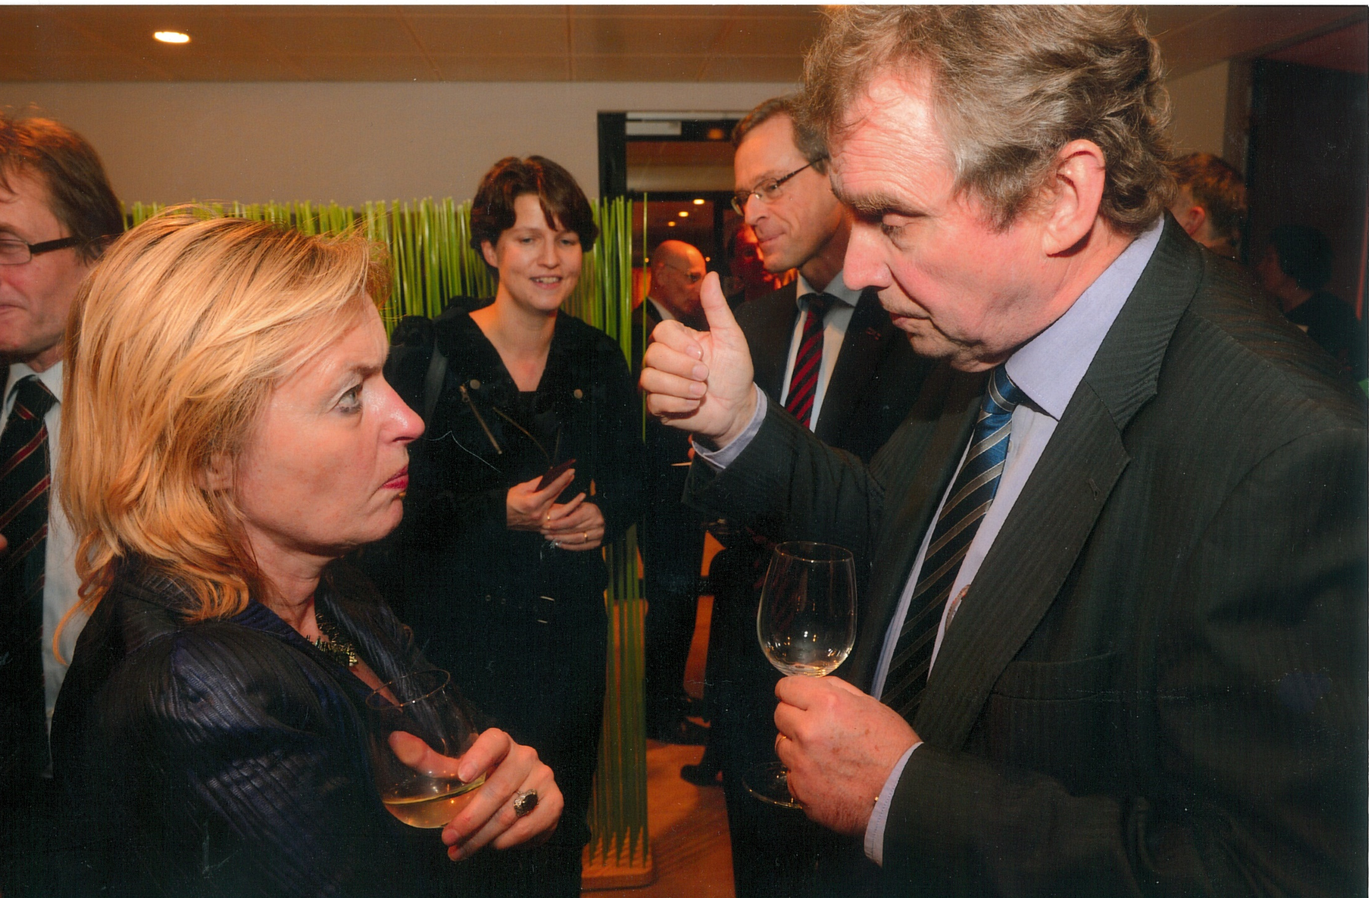
Lobbyen…
Topsectoren…ja…het
begint met ruimte voor vrij
onderzoek…budget…3% bnp
Ben

Slide 51
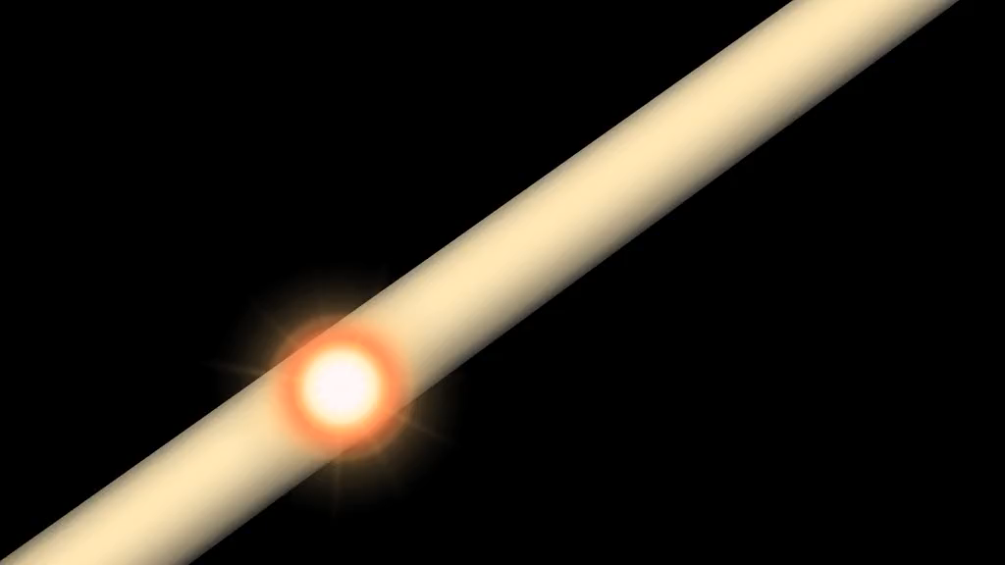
Dank voor de aandacht!

Slide 52
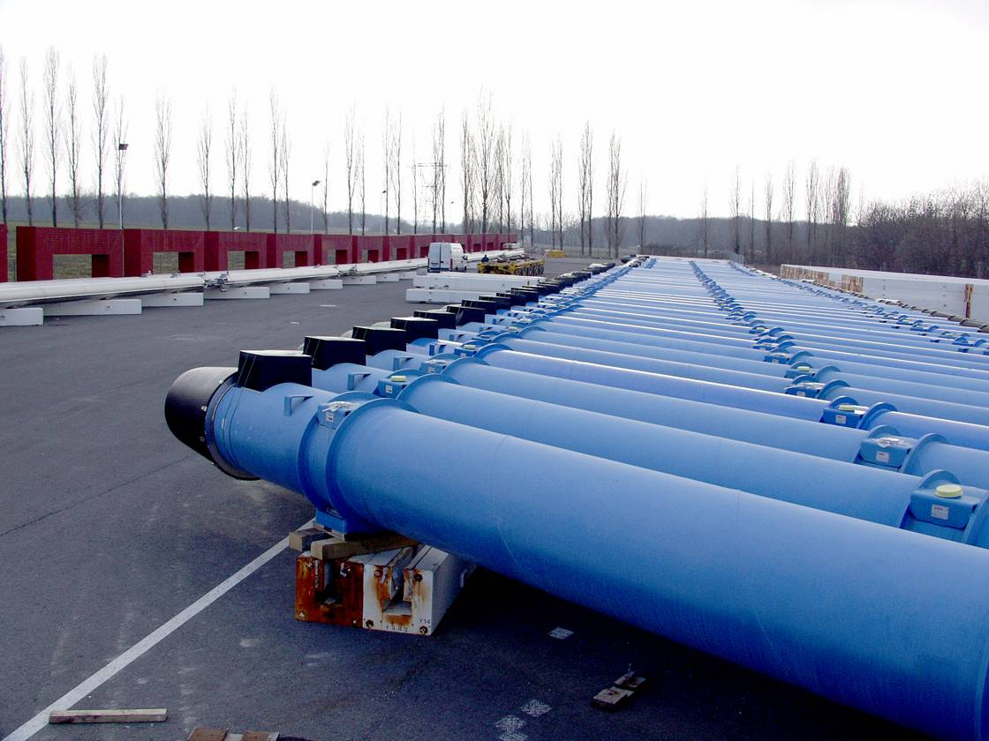
Dipoles
waiting to be installed in the tunnel

Slide 54
L =
The Standard Model Lagrangian derived from Diagrammatica, a theoretical physics reference written by Nobel Laureate Martinus Veltman.
(Thomas Gutierrez, California Polytechnic State University;
In his dissemination of the transcript, he noted a sign error he made somewhere in the equation. Good luck finding it!)

Slide 55
From left to right, front row : Italian Vice Minister for Research G. Possa, President of the Geneva State Council R. Cramer, President of the Swiss Confederation J. Deiss, HM King Juan Carlos I of Spain, CERN Director-General R. Aymar, President of the French Republic J. Chirac, Cczech Minister of Education, Youth and Sports P. Buzkovà, CERN Council President E. Iarocci, Geneva Cantonal Department Head M. Spoerri, Geneva Representative, Geneva State Councillor C. Lamprecht Second row : Director of the the Danish Research Agency J. M. Hansen, University of Amsterdan Dean Faculty of Science W. Hoogland, Greek Minister of Tourism D. Avramopoulos, Slovak Minister of Education M. Fronc, Finnish Minister of Trade and Industry M. Pekkarinen, British Minister for Science and Innovation Lord Sainsbury of Turville, Geneva State Chancellor R. Hensler Third row : European Commission Ambassador C. Trojan, Belgian Ambassador F. Roux, Swedish Secretary of State K. Eliasson, US Mission Representative L. Cassel, Japanese Former Minister A. Toyama, Bulgarian Deputy Minister of Science and Education K. Velev, German State Secretary U. Kasparick, Royal Norwegian Ministry of Education and Research State Secretary B. Haugstad, Portuguese Secretary of State for Science and Innovation P. de Sampaio Nunes, Isrealian Ambassador to the United Nations Office in Geneva I. Levanon, Hungarian National Office of Research and Technology Vice-President A. Siegler, UNESCO Director, Division of Basic and Engineering Sciences N. Maciej, Russian Minister of Education and Science A. Fursenko, Turkish Ambassador T. Kurttekin
From left to right, front row : Italian Vice Minister for Research G. Possa, President of the Geneva State Council R. Cramer, President of the Swiss Confederation J. Deiss, HM King Juan Carlos I of Spain, CERN Director-General R. Aymar, President of the French Republic J. Chirac, Cczech Minister of Education, Youth and Sports P. Buzkovà, CERN Council President E. Iarocci, Geneva Cantonal Department Head M. Spoerri, Geneva Representative, Geneva State Councillor C. Lamprecht Second row : Director of the the Danish Research Agency J. M. Hansen, University of Amsterdan Dean Faculty of Science W. Hoogland, Greek Minister of Tourism D. Avramopoulos, Slovak Minister of Education M. Fronc, Finnish Minister of Trade and Industry M. Pekkarinen, British Minister for Science and Innovation Lord Sainsbury of Turville, Geneva State Chancellor R. Hensler Third row : European Commission Ambassador C. Trojan, Belgian Ambassador F. Roux, Swedish Secretary of State K. Eliasson, US Mission Representative L. Cassel, Japanese Former Minister A. Toyama, Bulgarian Deputy Minister of Science and Education K. Velev, German State Secretary U. Kasparick, Royal Norwegian Ministry of Education and Research State Secretary B. Haugstad, Portuguese Secretary of State for Science and Innovation P. de Sampaio Nunes, Isrealian Ambassador to the United Nations Office in Geneva I. Levanon, Hungarian National Office of Research and Technology Vice-President A. Siegler, UNESCO Director, Division of Basic and Engineering Sciences N. Maciej, Russian Minister of Education and Science A. Fursenko, Turkish Ambassador T. Kurttekin

